Slide 1

Паразитическое SEO в 2024
Конференция All in Top Conf 2024
Михаил Шакин, shakin.ru

Slide 2
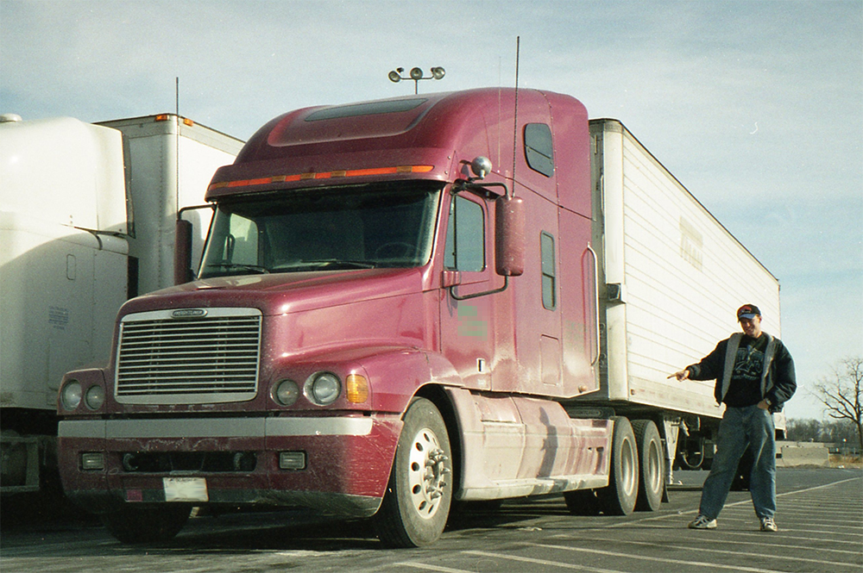
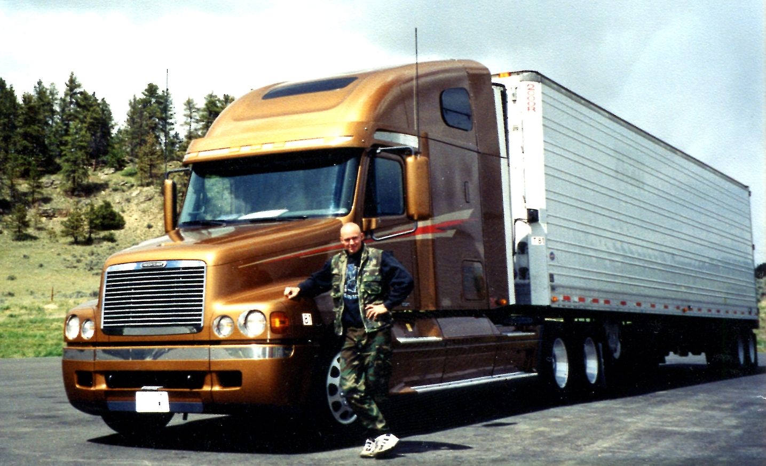
Кратко обо мне
В SEO с 2006 года
С 2007 веду блог shakin.ru
4 года прожил в США
1,5 года работал там дальнобойщиком
Посетил 45 штатов США, Мексику и Канаду
Опыт продвижения сотен сайтов в США и других странах.

Slide 3
Проблемы
01
Конкуренция
02
SEO дольше
03
Апдейты
04
Затраты
05
Окупаемость

Slide 4

Исследование Глена Аллсопа
https://detailed.com/state-of-content/
250 тысяч ключевых слов
173 тысячи сайтов
В 86,1% случаев первое место выдачи занято сайтами крупных брендов (Car and Driver, Cosmopolitan, Elle, Esquire и т.д.)
Богатые богатеют, бедные беднеют.

Slide 5


"Иди и сам возьми то, что ты хочешь, если ты храбр и силен!"
Абдулла,
"Белое солнце пустыни"

Slide 6
Что такое паразитическое SEO?
Метод, когда акцент не на своем сайте, а на трастовых ресурсах, страницы которых быстро попадают в топ.

Slide 7
Плюсы
Затраты
небольшие
Экономия
усилий
Быстро в топ
Выгодно.

Slide 8
Минусы
Нет полного
контроля
Риск
удаления
Конкуренты
тоже могут.

Slide 9

Примеры паразитического SEO

Slide 10
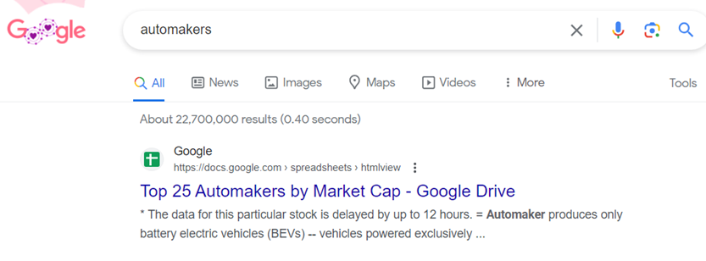
Таблица из Google Документов

Slide 11

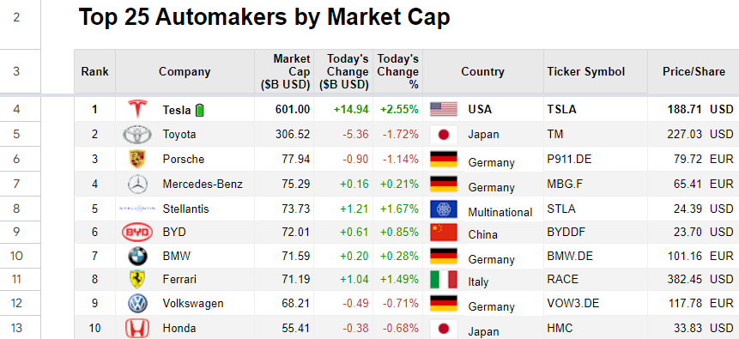
Таблица из Google Документов
https://docs.google.com/spreadsheets/u/1/d/1HflVng6sYIb6Gs4pOKiDGtqU5YJ2-hgdM4pRNaT62gs/htmlview

Slide 12
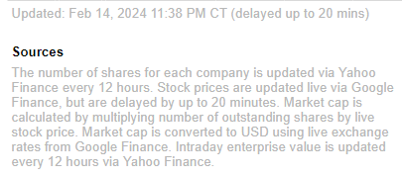
О данных в таблице
Данные обновляются автоматически
Ссылки на Wikipedia, Finance Yahoo,

Slide 13
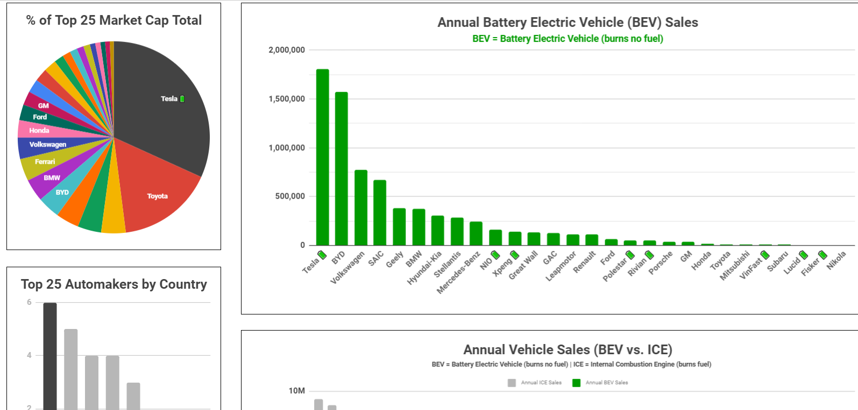
Приводятся графики и диаграммы

Slide 14

Можно переключиться на таблицу

Slide 15
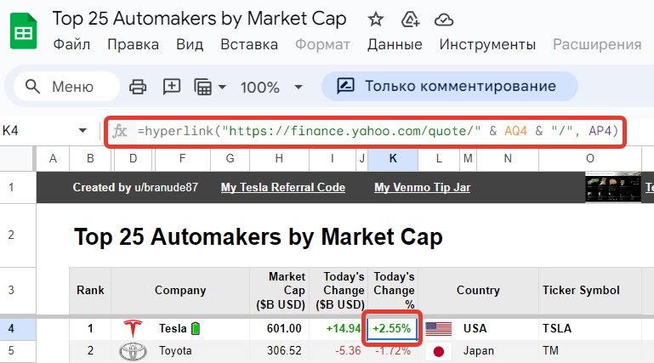
И посмотреть реализацию

Slide 16
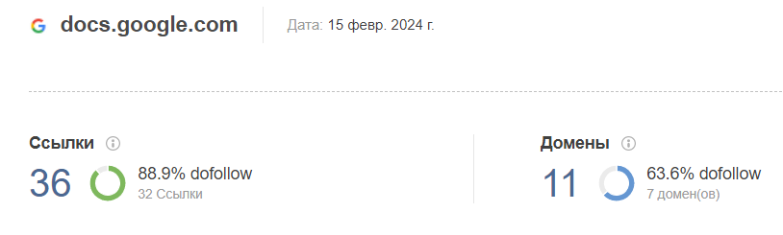
На таблицу ведет 36 ссылок с 11 сайтов по SEO Spyglass

Slide 17
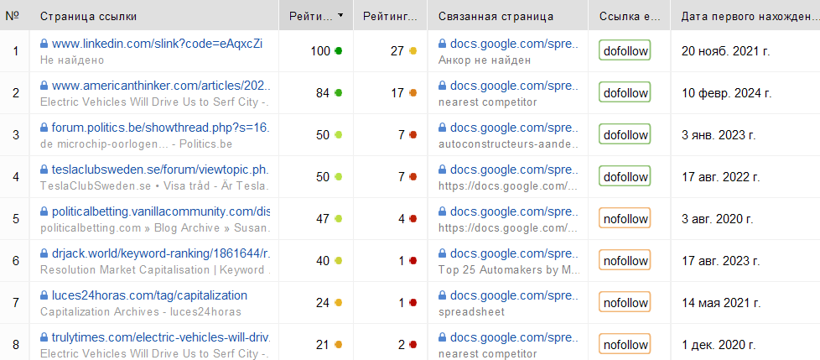
Ссылки с обсуждений и статей

Slide 18
Особенности этой таблицы
Динамические данные
Информация всегда актуальна
Информативнее любого видео и статьи.

Slide 19

Статьи с партнерскими ссылками на СМИ

Slide 20
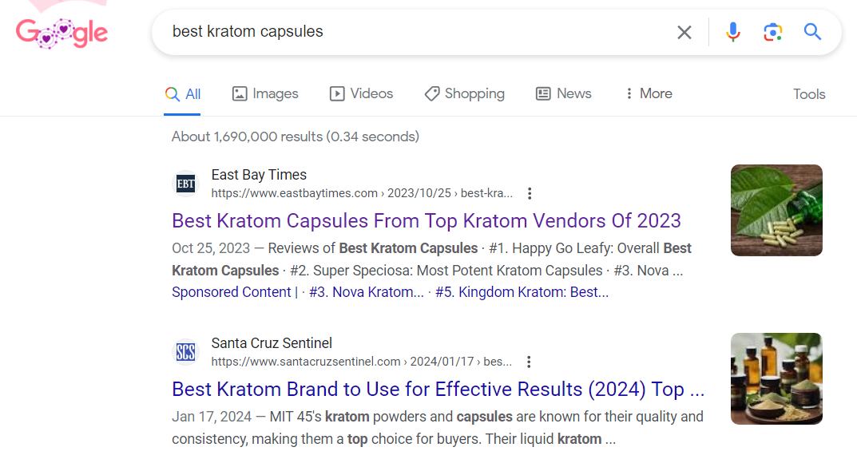
Статьи с партнерскими ссылками на СМИ

Slide 21

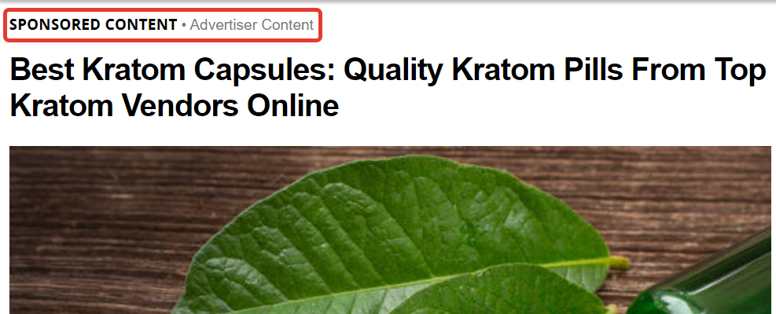
Это платно размещенная статья
https://www.eastbaytimes.com/2023/10/25/best-kratom-capsules-quality-kratom-pills-from-top-kratom-vendors-online/

Slide 22
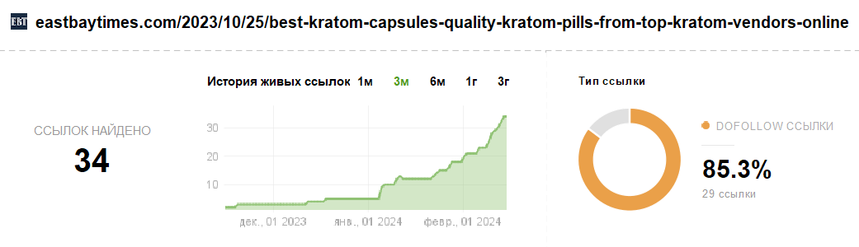
На эту страницу размещены 34 ссылки с 26 сайтов

Slide 23
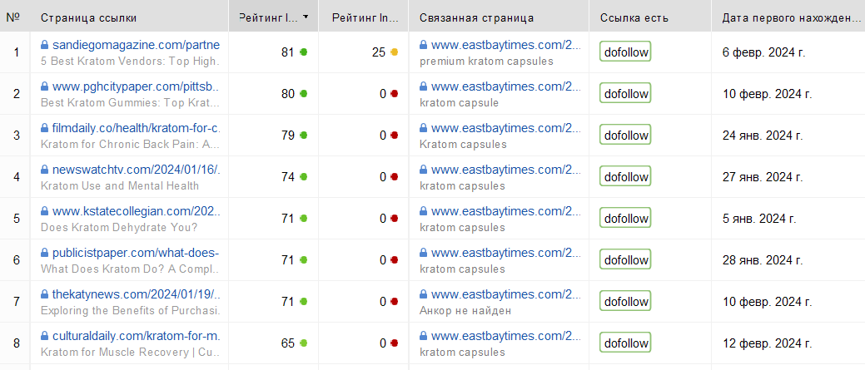
Это тоже платные статьи

Slide 24

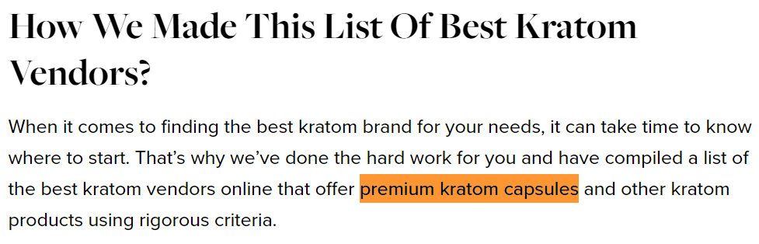
Пример ссылки с платной статьи
https://sandiegomagazine.com/partner-content/7-best-kratom-vendors-to-buy-kratom-online-in-2023/

Slide 25
Схема действий
01
Находим сайты
Анализируем
Размещаем ссылки.
03

Slide 26
Проблема при платном размещении
Цены на ссылки на одном и том же сайте могут отличаться во много раз.

Slide 27

Решение
https://seorestore.com/ - большая база сайтов для покупки ссылок от Андрея Буйлова
SHAKIN дает 50% скидку на первую оплату.

Slide 28
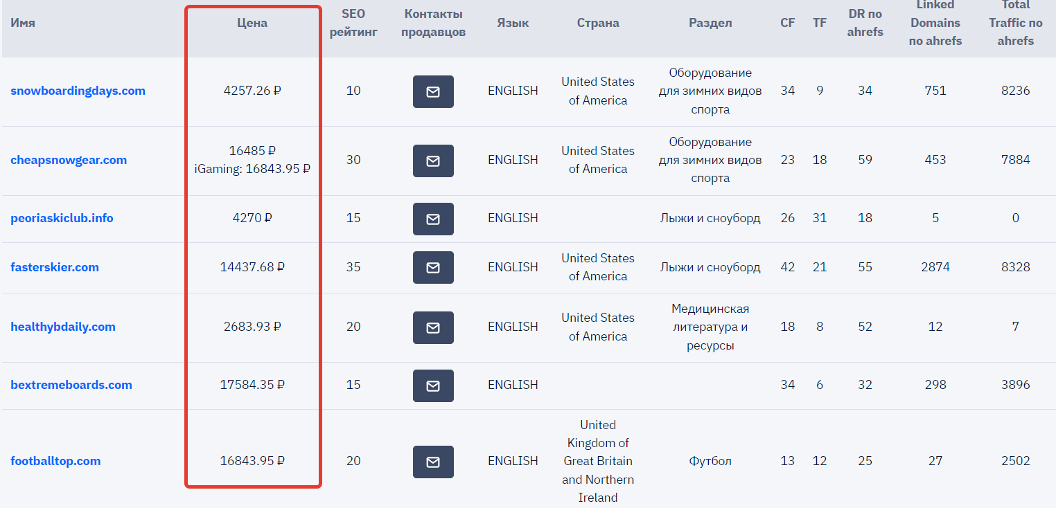

Slide 29
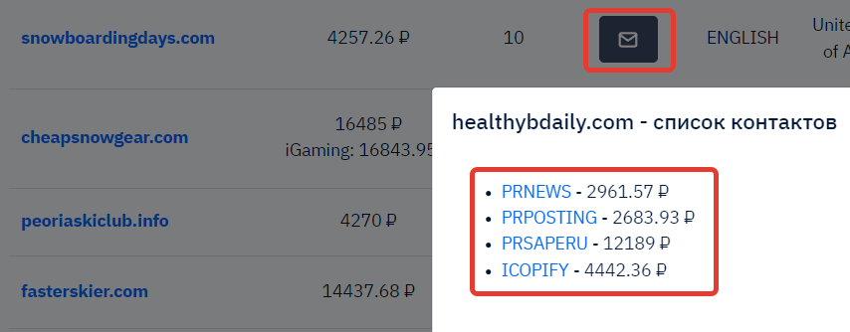
Пример цен на одном сайте

Slide 30

YouTube

Slide 31
YouTube
Многие делают лонгриды
Быстрее и выгоднее видео
По 40% запросов в топе Google видео
Нужен правильный формат.

Slide 32

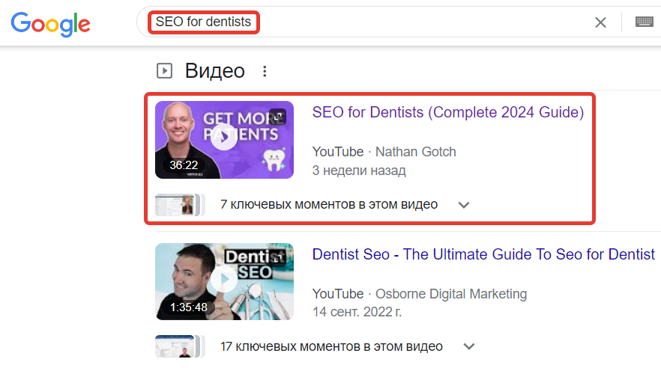
SEO for dentists
https://www.youtube.com/watch?v=68SCEk4ZStQ

Slide 33
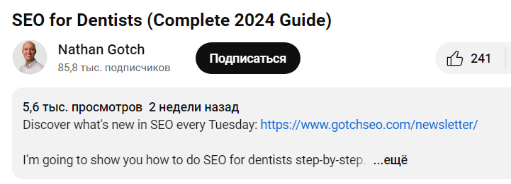
Фишки этого видео

Slide 34
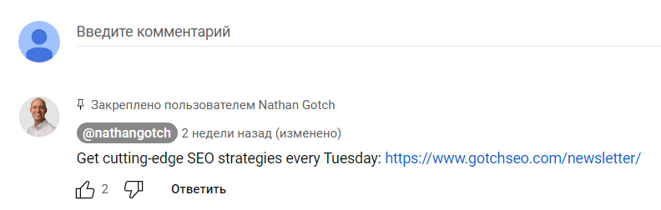
Ссылка на e-mail рассылку в закрепленном комментарии

Slide 35
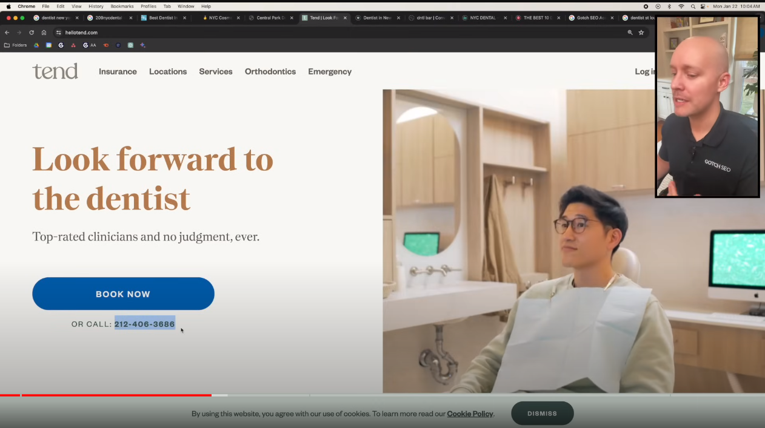
Формат скринкаста

Slide 36
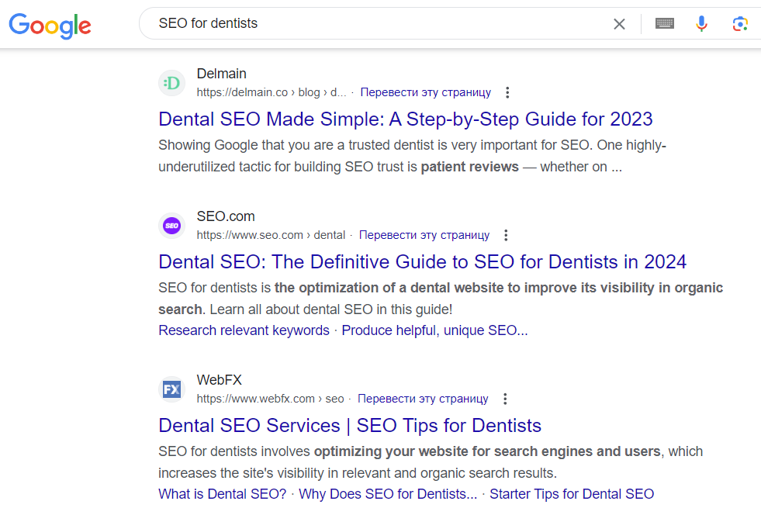
Сравним с лонгридами в топе Google

Slide 37

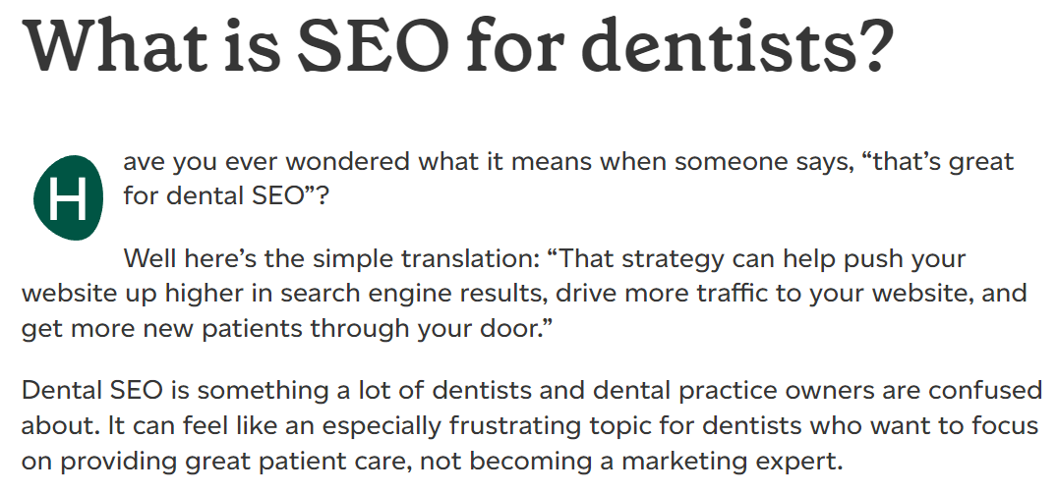
Первая статья
https://delmain.co/blog/dental-seo-guide/
3200 слов (19 тысяч символов)

Slide 38
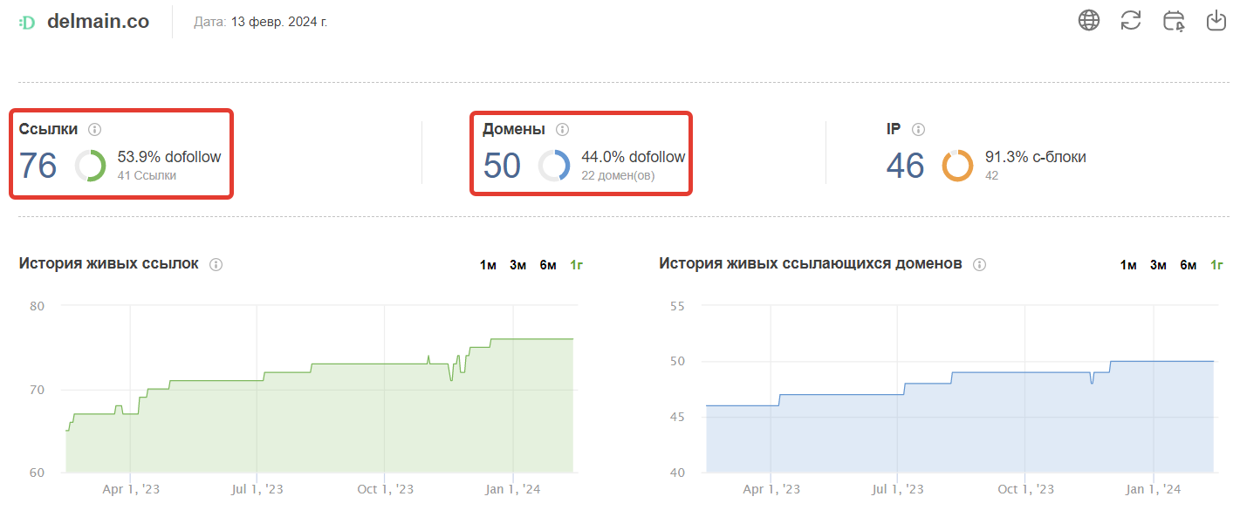
Ссылки на эту страницу из SEO Spyglass
76 ссылок с 50 доменов

Slide 39
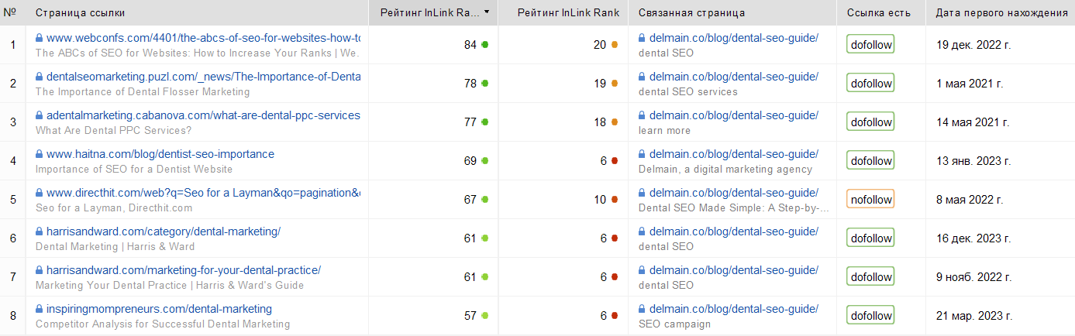

Slide 40

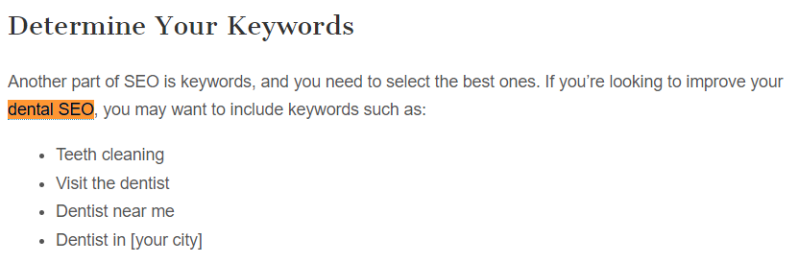
Пример платно размещенной статьи
https://www.webconfs.com/4401/the-abcs-of-seo-for-websites-how-to-increase-your-ranks/

Slide 41
Выводы из этих примеров по статьям
Дороже
Дольше
Сложнее
Конкуренция.

Slide 42
Выводы по продвижению видео
Информативнее
Экспертность
Доверие
Можно недорого
Выгодно.

Slide 43

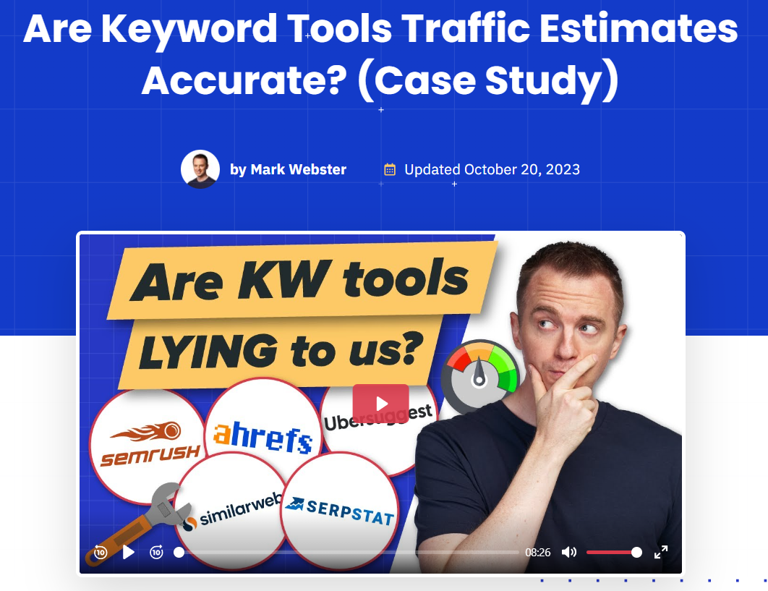
Самый эффективный вариант
Комбинация статья + видео
https://www.authorityhacker.com/traffic-estimates-accuracy/

Slide 44

Как найти лучшие площадки для паразитического SEO?

Slide 45
Схема действий
Запросы из семантики + review
Nitro Slash snowboard review
Мониторьте топ 20 Google
Изучайте сайты, которые быстро попадают в топ и надолго
Составьте список лучших сайтов
Изучите, как можно разместить ссылки.

Slide 46
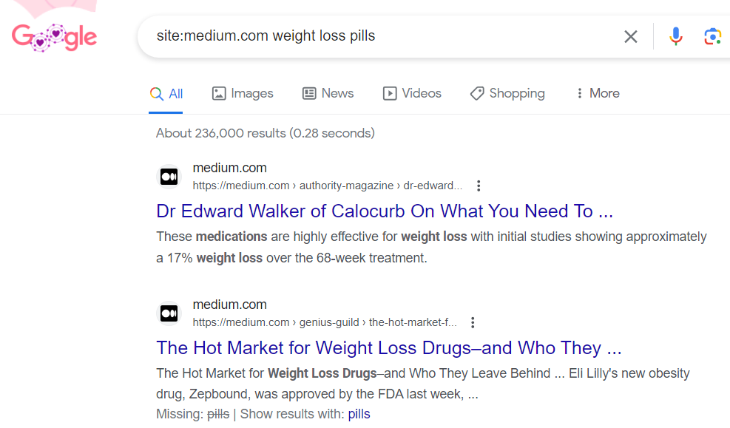
Как посмотреть страницы конкурентов на нужной площадке?

Slide 47
Один из лучших типов сайтов - СМИ
Команда
Траст
Бизнес
Универсальны.

Slide 48
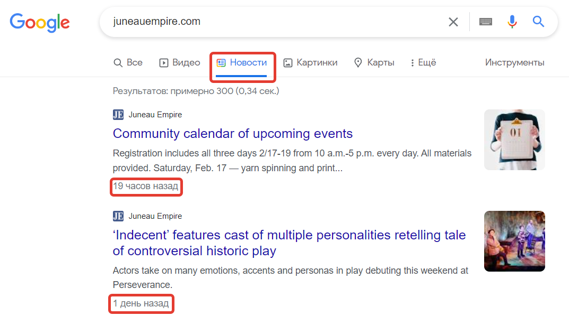
Моя наработка
Если сайт СМИ в Google News - размещаемся

Slide 49


Сайт СМИ, раздел для платных статей
https://www.kentreporter.com/market/

Slide 50
Это крупная сеть сайтов СМИ на Аляске и в штате Вашингтон soundpublishing.com
https://www.vashonbeachcomber.com/market/
https://www.bellevuereporter.com/market/
https://www.auburn-reporter.com/market/
https://www.bothell-reporter.com/market/
https://www.bainbridgereview.com/market/
https://www.kitsapdailynews.com/market/
https://www.courierherald.com/market/

Slide 51
Важные нюансы
Анализ сайтов
Быстро в топ
Надолго в топ.

Slide 52
Бонус – проверенные web 2.0 сайты для паразитического SEO
https://www.reddit.com/
https://sites.google.com/
https://medium.com/
https://groups.google.com/

Slide 53
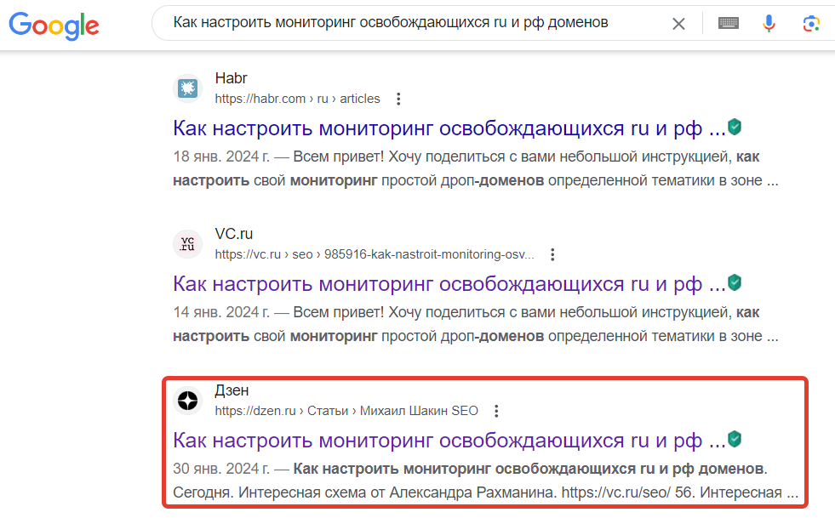
Как использовать в рунете - Дзен

Slide 54
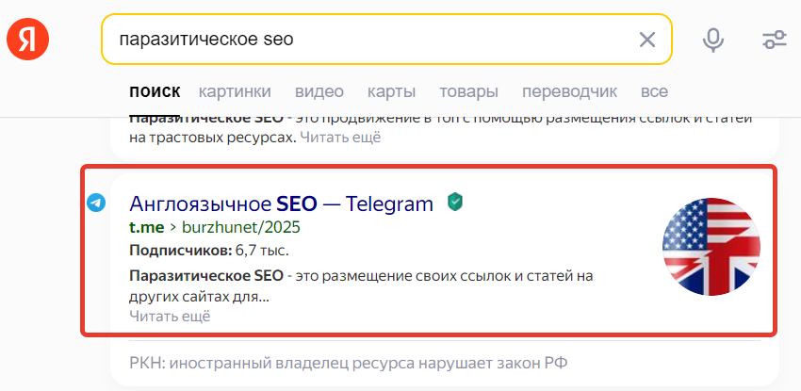
Как использовать в рунете - Telegram

Slide 55
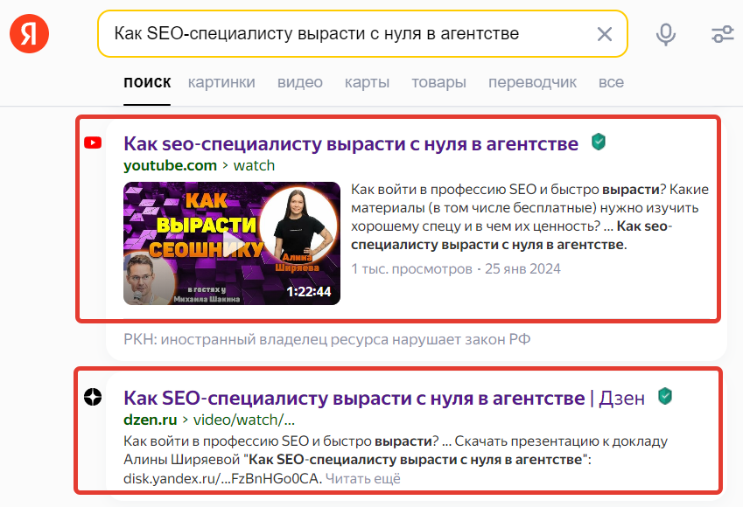
YouTube + видео в Дзен

Slide 56
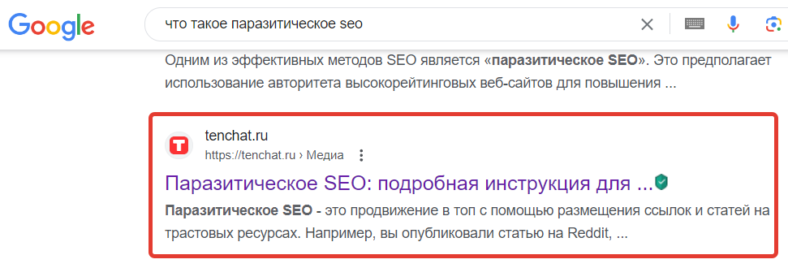
Как использовать в рунете – TenChat

Slide 57
Выводы
Анализ
выдачи
Эксперименты
и тесты
Правильный подход
Все получится.
01
02
03
04

Slide 58



Спасибо за внимание!
shakin.ru - блог
seoshaolin.com - курс

